Slide 1
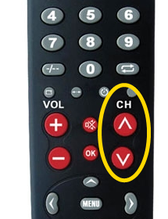


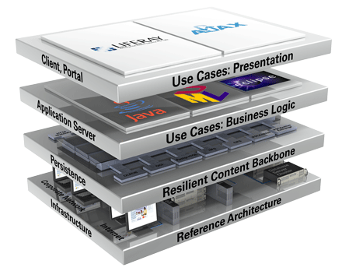
Шаблони за проектиране за поведение и архитектура
(Behavioral and Architectural Design Patterns)
ООП
Учителски екип
Обучение за ИТ кариера
https://it-kariera.mon.bg/e-learning/

Slide 2

Съдържание
Шаблони в поведението
Шаблони в архитектурата

Slide 3
Шаблони в поведението
Шаблоните в поведението се занимават с комуникацията (взаимодействието) между обектите
Било чрез разпределяне на отговорностите между обектите
Или чрез капсулиране на поведението в един обект и делегирането на заявките към него
Увеличава гъвкавостта в комуникацията между класовете
Класически шаблони в поведението:
Chain of Responsibility, Command, Interpreter, Iterator, Mediator, Memento, Null Object, Observer, State, Strategy, Template Method, Visitor

Slide 4
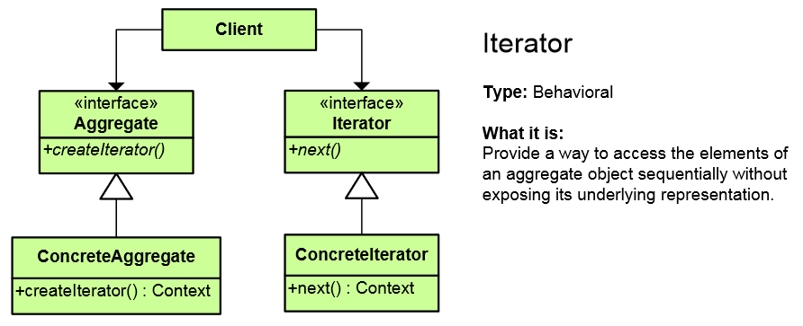
Шаблон Iterator
Iterator позволява достъп до елементите на съставен обект без разкриване на текущата му реализация
Множество начини за обхождане на структура от данни
Унифициран интерфейс за обхождане на различни структури от данни

Slide 5
Iterator – пример
public interface IEnumerator {
bool MoveNext();
object Current { get; }
void Reset();
}
public interface IEnumerable {
IEnumerator GetEnumerator();
}
private class ConcreteEnumerator : IEnumerator {
// Implement IEnumerator interface
}
var enumerator = someObject.GetEnumerator();
enumerator.Reset();
while (enumerator.MoveNext()) {
// Process the enumerator.Current
}

Slide 6
Iterator – примери за реална употреба
IEnumerable<T> / foreach в C#
Iterable<T> в Java
IEnumerator<T> GetEnumerator()
{ foreach(var element in this.array)
{
yield return element;
}
}
public boolean hasNext() { if (count < str.length()) { return true; }
else return false;
} public Character next() { return str.charAt(count++);
}

Slide 7
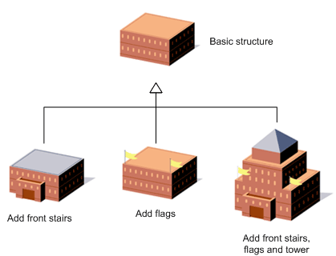
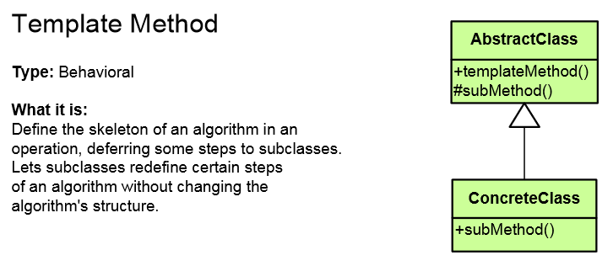
Template Method шаблон
Template Method дефинира основната част от алгоритъм в метод и оставя част от реализацията на подкласовете си
Това позволява подкласовете да предефинират реализацията на части от алгоритъма
Но не им дава възможност да променят структурата на алгоритъма

Slide 8
Template Method – пример
public abstract class HotDrink {
public void PrepareRecipe()
{
BoilWater(); Brew(); PourInCup(); AddSpices();
}
protected abstract void Brew();
protected abstract void AddSpices();
private void BoilWater() { ... }
private void PourInCup() { ... }
}
public class Coffee : HotDrink {
protected override void Brew() { ... }
protected override void AddSpices() { ... }
}
public class Tea : HotDrink {
protected override void Brew() { ... }
protected override void AddSpices() { ... }
}
Реализирано в подкласове

Slide 9
Template Method – примери за реална употреба
Thread.run() в Java
Thread.Start() в .NET
Thread thread = new Thread(){
public void run() {
System.out.println("Thread is running.");
}
};
thread.start();
Thread thread = new Thread(
() => Console.WriteLine("Thread is running."));
thread.Start();

Slide 10
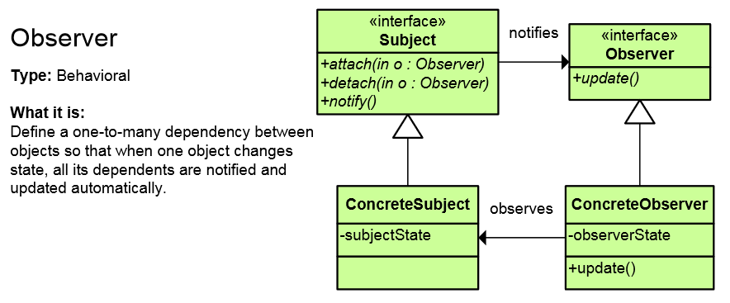
Шаблон Observer
Observer представя интерфейс, позволяващ на обектите да комуникират помежду си без конкретно знание един за друг
Известен е и като Publish-Subscribe шаблон
Обект информира друг обект за своето състояние, без да се знае кои и какви са тези обекти

Slide 11
Observer – примери за реална употреба
Събития и обработчици на събития в .NET
Източниците на събития (компонентите) публикуват събития (например Button)
Събитията в .NET имат механизъм за абониране (например Click)
java.util.Observable / java.util.Observer
Класически observer шаблон
ActionListener в Java
java.awt.event.ActionListener има actionPerformed()
java.awt.Button има addActionListener()

Slide 12
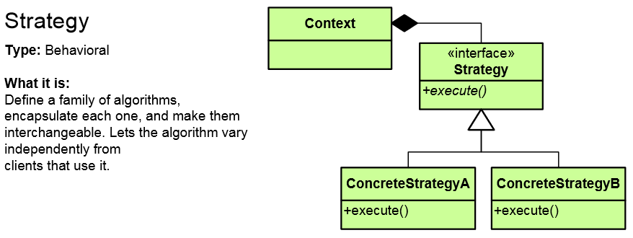
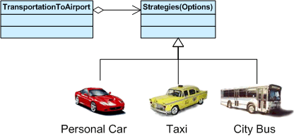
Шаблон Strategy
Strategy капсулира алгоритъм в клас
Прави алгоритмите взаимозаменяеми
Всеки алгоритъм може да работи без промяна със същите данни
Клиентът може да ползва без промяна всеки един алгоритъм

Slide 13
Strategy – пример
abstract class SortStrategy {
public abstract void Sort(IList<object> list);
}
class QuickSort : SortStrategy {
public override void Sort(IList<object> list) { … }
}
class MergeSort : SortStrategy {
public override void Sort(IList<object> list) { … }
}
class SortedList {
private IList<object> list = new List<object>();
public void Sort(SortStrategy strategy) {
// sortStrategy can be passed in constructor
sortStrategy.Sort(list);
}
}

Slide 14
Strategy – примери за реална употреба
IComparer<T>, Cloneable<T> в .NET
Сортирането ползва IComparer<T> за стратегия за сравняване
Cloneable<T> е стратегия за клониране на обекти
Comparer<T> в Java
Сортирането ползва Comparer<T> за стратегия за сравняване
TreeMap<K, V> ползва Comparer<T> за стратегия за подреждането на върховете в дървото

Slide 15
Шаблони в архитектурата
Client-Server Model – client ↔ server
3-tier Architecture – front-end ↔ logic tier ↔ back-end
Multi-tier Architecture – front-end ↔ tier ↔ tier ↔ back-end
Model-View-Controller (MVC) – за създаване на UI
Model-View-Presenter (MVP) – за създаване на UI
Model-View-ViewModel (MVVM) – за създаване на UI
Front Controller – за изпращане на заявки в Web приложения
Active Record – обвива таблици с класове + CRUD операции

Slide 16
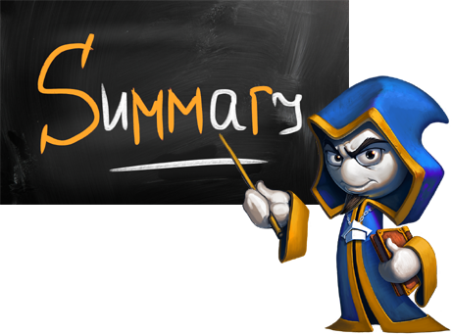
Обобщение
Шаблони в поведението
Iterator, Observer, Template Method, Strategy
Шаблони в архитектурата
Client-Server Model
3-tier and Multi-tier Architecture
Model-View-Controller (MVC), Model-View-Presenter (MVP) and Model-View-ViewModel (MVVM)
Front Controller, Active Record

Slide 17
Шаблони за проектиране за поведение и архитектура
https://it-kariera.mon.bg/e-learning/

Slide 18

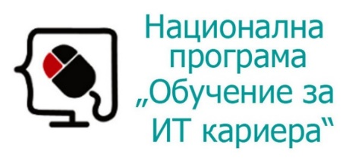


Министерство на образованието и науката (МОН)
Настоящият курс (презентации, примери, задачи, упражнения и др.) е разработен за нуждите на Национална програма "Обучение за ИТ кариера" на МОН за подготовка по професия "Приложен програмист"
Курсът е базиран на учебно съдържание и методика, предоставени от фондация "Софтуерен университет" и се разпространява под свободен лиценз CC-BY-NC-SA

